Slide 1

Torest
토익의 숲
Team 14 _ 이자룡 제태경 박명인 박수진
@blog.naver.com/hyuneee_d

Slide 2

목 차
목표와 내용
유용성
변경사항
개별 업무보고
시연

Slide 3
1) 목표
단어 암기장 기능 구현
사용자의 수준에 맞는 문제 제공
대략적인 예상 점수 출력 및 날짜별 그래프 제공
풀이 시간에 따른 차등 점수 적용
사용자의 개인 숲을 꾸미는 기능 구현
- 사용자의 접속 시간을 체크해 기존 숲을 황폐화

Slide 4
1) 내용
서버 | 사용자 정보 - 이름 - 프로필 사진 - 현재 레벨 - 날짜별 최고점수 - 보유 중인 아이템 - 숲의 각 영역 좌표별 설치한 아이템 - 마지막 문제 풀이 시간 -> 황폐화를 위해
 | 문제 - 문제별 난이도를 상중하로 구분 - 클라이언트에 사용자 수준에 맞는 10개의 랜덤 문제를 제공 - 섹션별 난이도를 고려할 계획 단어 - 단어와 뜻을 난이도별로 구분

Slide 5
1) 내용
최초 레벨테스트 | 사용자가 처음 접속할 시 최초로 하게 되는 레벨테스트 사용자의 실력을 체크해 적절한 레벨의 문제 제공

Slide 6
1) 내용
나의 숲 | 사용자만의 장소 현재 사용자 숲의 상태를 보여줌 나무, 아이템 등 사용자에게 다양한 요소 제시 토익 문제를 푸는 것을 등한시 할 시, 숲은 황폐해짐
단어 암기 | 사용자의 수준에 맞는 단어 제시 적절한 보상 제공
문제 풀기 | 토익 문제를 푸는 공간 타이머 기능 - 빨리 문제를 맞출수록 점수 올라감
통계 | 사용자의 날짜별 예상 점수 제공

Slide 7
2) 유용성
웹 앱이므로, 크롬이 작동되는 모든 기기에서 실행 가능
시간과 장소의 제약을 받지 않고 토익공부 가능
사용자 등급에 맞는 문제와 단어 제공
최초 레벨테스트 시 사용자 등급 체크
하 – 600점 이하. 초급 문제와 단어
중 – 601~800. 중급 문제와 단어
상 – 801점 이상. 고급 문제와 단어
사용자 동기 부여
통계 기능을 통해 점수 그래프 제공
문제를 풀지 않으면 숲이 황폐화됨

Slide 8

3) 변경사항
1. 프로필 사진 전송
사진 데이터를 클라이언트 폴더에 접근해 서버로 전송하는 지식 부족
2. 상점 기능
시간 부족으로 인해 구현하지 못함

Slide 9
개별업무보고

Slide 10
이 자 룡
클라이언트 개발 담당
- Vuetify
- 클라이언트 사이드 렌더링

Slide 11
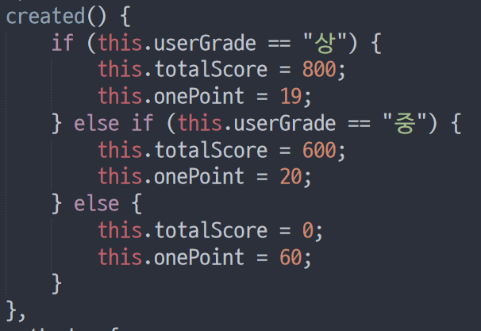
문제풀이 초기 데이터 설정
문제풀기를 클릭시
초기 데이터 설정
- if 사용자 레벨 “상”
- 다 틀려도 800점
- 한 문제당 최대 19점
- else if 사용자 레벨 “중”
- 다 틀려도 600점
- 한 문제당 최대 20점
- else 사용자 레벨 “하”
- 다 틀리면 0점
- 한 문제당 최대 60점

Slide 12
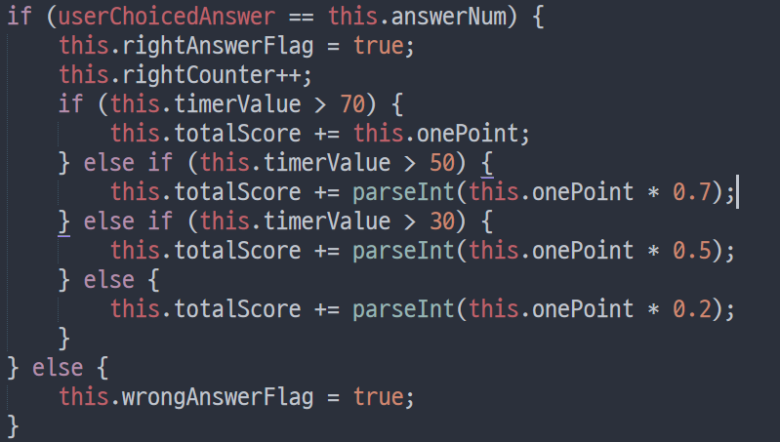
풀이시간에 따른 점수 지급
만약 정답이면,
- rightCounter++
if, 3초만에 맞추면
- 사용자 레벨별 최고점수
(onePoint) 지급
else if, 5초만에 맞추면
- onePoint의 70%만
지급(정수형)
else if, 7초만에 맞추면
- onePoint의 50%만 지급
else, 7초를 넘겨버리면,
- onePoint의 20%만 지급

Slide 13
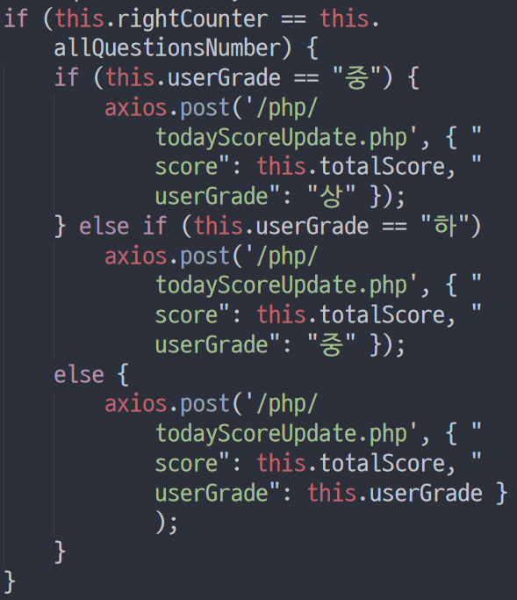
레벨업 기준
맞춘 개수와 총 문제수(10)가 일치할 때,
If, 사용자가 “중” 이라면,
- 서버에 “상”으로 레벨업 요청
Else if, 사용자가 “하” 라면,
- 서버에 “중”으로 레벨업 요청

Slide 14
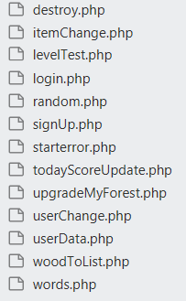
제 태 경
서버 개발 담당
- PHP
- PhpMyAdmin

Slide 15
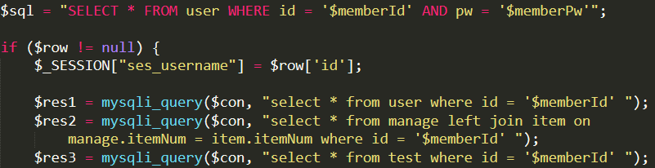
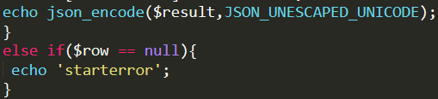
로그인 처리, 사용자 정보 제공
입력 받은 ID와 PW가 DB에 존재하면
- 해당 ID로 세션 실행
3개의 쿼리로 유저 정보 접근
- 닉네임 , 프로필, 난이도
- 아이템, 날짜 점수 통계
쿼리 결과를 연관 배열에 저장
- 클라이언트와 소통을 위한
JSON 문법 변환
DB에 존재하지 않으면 error 처리

Slide 16
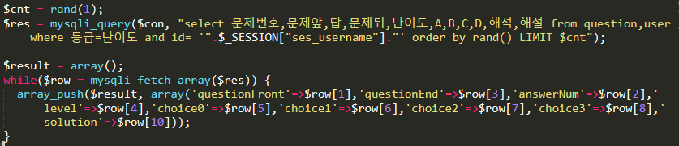
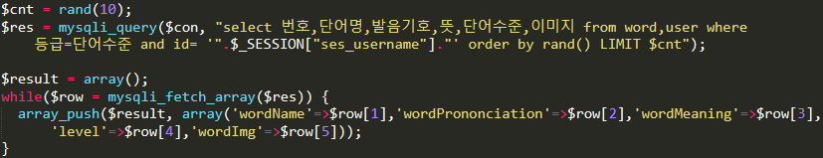
사용자 난이도에 맞는 문제, 단어 제공
난이도에 맞는 문제 풀기, 단어 암기
- 세션 변수로 접속자 난이도 파악
- 난이도에 맞는 문제를 1개씩 랜덤
- 난이도에 맞는 문제 10개 랜덤

Slide 17
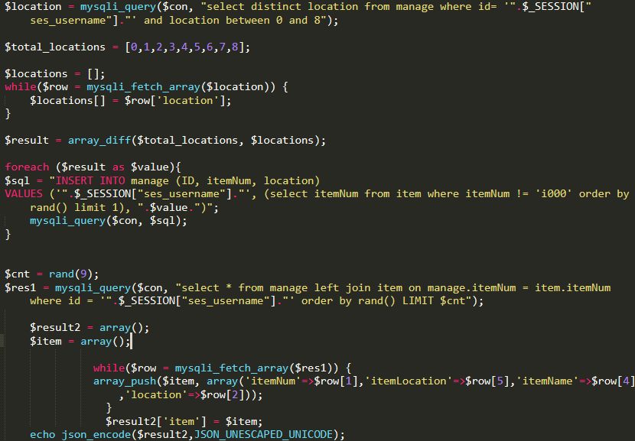
레벨업 아이템 제공
레벨업 신호가 들어오면,
- 현재 사용자의 숲에 심어져 있는
나무 좌표 확인
- 모든 좌표 (0~8)와 비교해 중복 제거
나무가 심어져 있지 않은 좌표만 남음.
- 남겨진 좌표에 나무들을 랜덤으로 제공

Slide 18
박 명 인
웹 디자인 개발 담당
HTML
CSS
Photoshop cs2

Slide 19
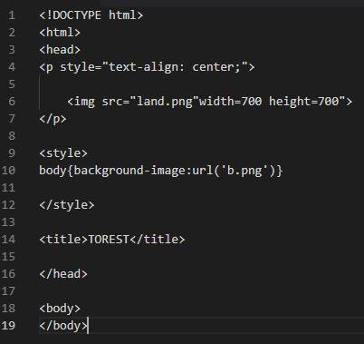
나의 숲 페이지 랜드 정렬
랜드(땅) 이미지 삽입 후
크기 700*700 정의
이미지 가운데 정렬

Slide 20












리워드 아이템 개발
기본 리워드 아이템
나무
새싹

Slide 21

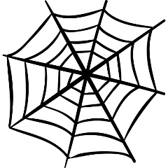




리워드 아이템 개발 - 황폐화

Slide 22


백그라운드 개발

Slide 23
박 수 진
데이터 베이스 관리 담당
서버 개발 보조
php
phpMyAdmin

Slide 24
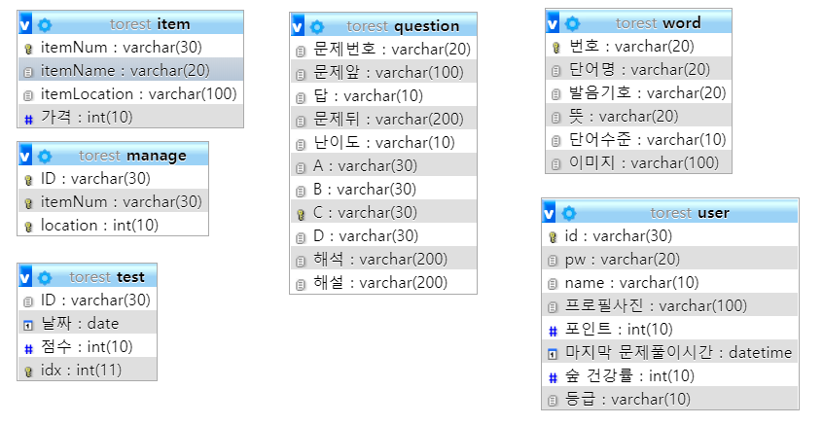
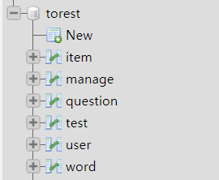
데이터 베이스 관리

Slide 25

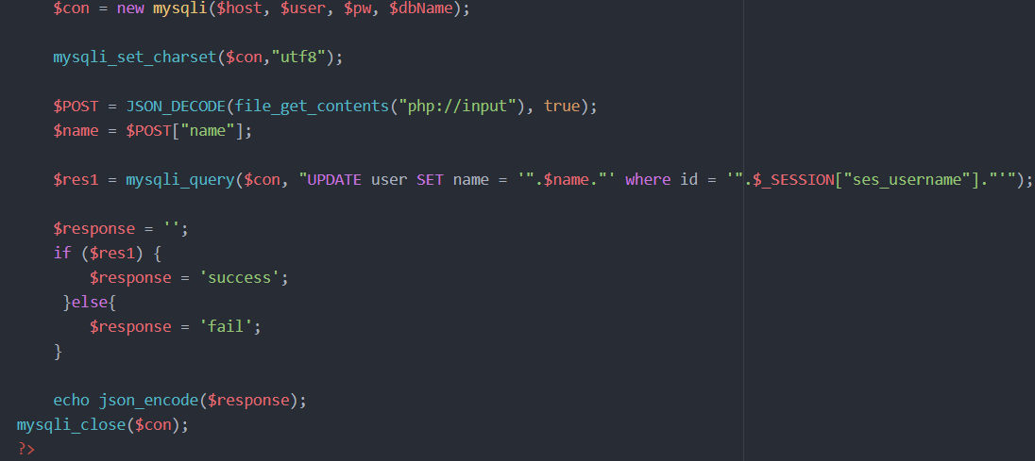
이름 설정 값 넘기기
DB 접속 후
기본 클라이언트 문자 집합 설정
vue.js에서 json으로 넘어오기 때문에
다시 decode 해주는 과정
현재접속한 DB($con) , user 테이블에서
현재접속한 id(세션변수로 회원가입시
생성됨!) 와 같은것에서 name을 $name으로 바꿈
쿼리문이 정상적으로 작성되었으면 success
아니면 fail
success나 fail의 결과를 json으로 알려준다

Slide 26
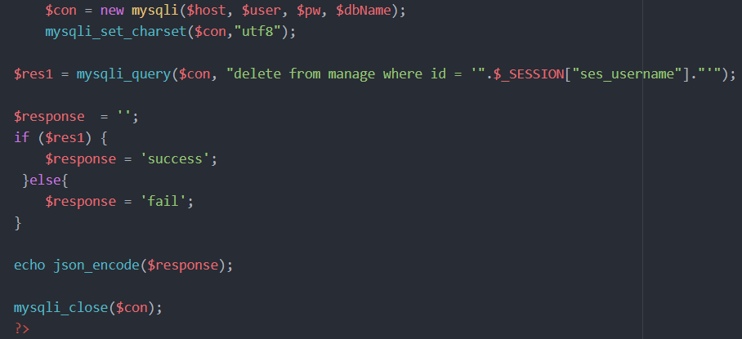
불 제거
manage 테이블에서
아이디가 로그인시 발급된
세션변수(현재사용자)와
같은 필드들을 삭제

Slide 27
시연

Slide 28

THANK YOU !

